Slide 1
Python + mysql 연동

Slide 2
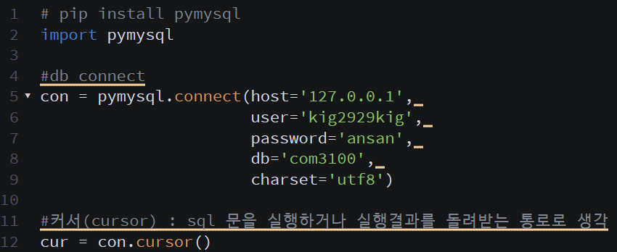

Slide 3


